Slide 1
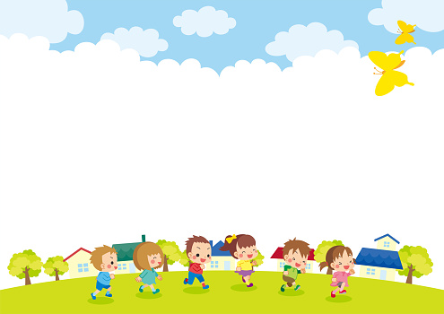

UBND QUẬN DƯƠNG KINH TRƯỜNG TIỂU HỌC ANH DŨNG
Môn: Tiếng Việt 4
ĐỌC: CON TRAI NGƯỜI LÀM VƯỜN
Giáo viên: Nguyễn Thị Phương Liên

Slide 2



Slide 3
Thi đọc diễn cảm
LUYỆN ĐỌC LẠI

Slide 4

Bài 1. Tìm các danh từ chỉ người làm việc trên biển trong đoạn văn dưới đây:
Anh lên tàu, trở thành thuỷ thủ, hằng ngày được nhìn thấy biển cả mênh mông. Một lần, trong đêm bão to, tàu của anh gặp hải tặc. Thuyền trưởng, thuyền phó đều gặp nạn. Anh bình tĩnh hướng dẫn mọi người đối phó với mưa bão và chiến thắng hải tặc.

Slide 5
Bài 2. Đóng vai người con trai kể cho bố nghe về hành trình trên biển của mình:
* Tiêu chí:
- Sử dụng các từ ngữ xưng hô, các từ ngữ thể hiện sự kính trọng với bố.
- Khuyến khích HS tưởng tượng thêm các chi tiết để bài nói thêm sinh động, ấn tượng (chi tiết tả cảnh biển, tả con tàu, chi tiết khi chiến đấu với hải tặc,…)

Slide 6




